Slide 1

AZƏRBAYCAN RESPUBLİKASI ELM VƏ TƏHSİL NAZİRLİYİ
Fakultə: İnformasiya və telekommunikasiya texnologiyaları
Kafedra: Kompüter texnologiyaları
Fənn adı: İnformasiya texnologiyalarının əsasları
LABORATORİYA İŞİ №3
Mövzu:Microsoft Office Word
Kurs: 1-ci
Qrup:6224a1
Tələbə: Cəfərova Nazlı
Müəllim: Quliyeva Tükəzban

Slide 2

Microsoft Word (bəzən sadəcə Word kimi tanınır) — Microsoft tərəfindən inkişaf etdirilən və dünyanın ən geniş yayılmış mətn emal proqramlarından biridir. Əsasən mətn yazmaq, redaktə etmək, formatlaşdırmaq və çap etmək üçün istifadə olunur. Microsoft Office paketinin bir hissəsidir və həmçinin müstəqil proqram kimi də mövcuddur.
Microsoft Word həmçinin Microsoft 365 (əvvəllər Office 365 kimi tanınır) paketinin bir hissəsi olaraq bulud əsaslı versiya (Word Online)
versiya (Word Online) təklif edir, burada sənədlər birbaşa internet üzərindən yaradılıb, redaktə oluna bilər.
Ehtiyacınıza uyğun xüsusi bir xüsusiyyət və ya kömək istəyirsinizsə, onu da bildirə bilərsiniz!
Microsoft Word istifadə sahələri:
Təhsil: Məruzələr, esse yazıları, tədqiqat layihələri və digər təhsil materiallarının yaradılması.
Biznes: Təqdimatlar, hesabatlar, məktublar, müqavilələr və digər biznes sənədlərinin hazırlanması.
Ədəbiyyat və Jurnalistika: Məqalələr, kitablar və digər nəşriyyat məhsulları üçün mətnin hazırlanması.

Slide 3

“MICROSOFT WORD”tarixi
1. Başlanğıc və ilk versiyalar (1983-1989):
1983: Microsoft Word ilk dəfə olaraq "Multi-Tool Word" adı ilə IBM PC üçün təqdim edildi. Bu versiya Xenix və MS-DOS əməliyyat sistemləri üçün işləyirdi. Bu, Microsoft-un mətn emalında ilk ciddi addımı idi və əvvəlki dövrlərdə mövcud olan mətn emal proqramlarından çox fərqli idi.
1985: Word-un Macintosh versiyası təqdim edildi. Bu versiya daha müasir və istifadəçi dostu bir interfeysə malik idi.
1987: Microsoft Word 2.0 buraxıldı. Bu versiya Windows əməliyyat sistemində işləyən ilk versiya oldu. O dövrdə Word artıq WordPerfect və digər populyar mətn emal proqramlarına ciddi rəqib olmuşdu.
2. İnkişaf və yeni xüsusiyyətlər (1990-1999):
1990: Microsoft Word 3.0 buraxıldı və Windows 3.x ilə tam uyumlu oldu. Bu versiyada çox sayda yeni xüsusiyyətlər əlavə edildi, o cümlədən şrift seçimi, cədvəllər, və əvvəlki versiyalardan daha yaxşı səhifə formatlaşdırma imkanı.
1995: Microsoft Word 95 (və ya Word 7.0) buraxıldı. Bu versiya, Microsoft Windows 95 əməliyyat sisteminə uyğunlaşdırıldı və 32-bit proqramlaşdırma dilindən istifadə etdi.
1997: Microsoft Word 97 təqdim edildi. Bu versiyada WYSIWYG (What You See Is What You Get - "Nə görürsünüzsə, o da çap olunacaq") redaktə üsulu tətbiq olundu və bu, istifadəçilərin sənədləri daha asan formatlaşdırmasına imkan verdi. Həmçinin, Office Assistant (Clippy) adlı məşhur köməkçi əlavə edildi.

Slide 4
MICROSOFT WORD ƏSAS FUNKSİYALARI
Microsoft Word-un əsas funksiyaları və xüsusiyyətləri çox genişdir və istifadəçilərə mətn sənədlərini rahatlıqla yaratmaq, redaktə etmək, formatlaşdırmaq və paylaşmaq imkanı verir. Aşağıda Microsoft Word-un ən vacib və faydalı funksiyalarını təqdim edirəm:
1. Mətn Formatlaşdırma
Şrift Seçimi: Müxtəlif şriftlər (fontlar), ölçülər və rənglər seçə bilərsiniz.
Yazı Tipi Stili: Bold, Italic, Underline (qalın, əyri, alt xəttli) funksiyaları.
Yazı Şriftinin Rəngi: Mətnin rəngini dəyişdirmək.
Align (Yerləşdirmə): Mətnin sola, sağa, mərkəzə və ya hər iki tərəfə düzgün yerləşdirilməsi.
Sətir Aralığı və Paraqraf İdarəetməsi: Sətir aralığını və paraqrafın arasını tənzimləmək. Mətnin düzgün formatda görünməsini təmin etmək.
2. Başlıqlar və Stiller
Başlıq və Alt Başlıq: Mətnin müxtəlif hissələri üçün başlıq və alt başlıq stilləri istifadə etmək (məsələn, H1, H2, H3 başlıqları).
Stil və Formatlar: Əvvəlcədən təyin edilmiş şablonlardan (temalar) istifadə edərək sənədlərin ümumi dizaynını sürətlə qurmaq.
3. Cədvəllər və Qrafiklər
Cədvəl əlavə etmək: Müxtəlif ölçülərdə cədvəllər yaradıb, mətnləri sıralamaq, hüceyrələrə məlumat daxil etmək.
Qrafiklər və Diagramlar: Mətnlə yanaşı, məlumatları daha vizual şəkildə təqdim etmək üçün şəkil və diaqramlar əlavə etmək.
Rəng və Dizayn Təsvirləri: Cədvəlin rəngini dəyişdirmək, hüceyrə sərhədləri qoymaq.

Slide 5
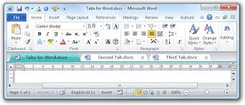
FORMALAŞDIRMA VƏ DİZAYN
Microsoft Word-da formatlaşdırma və dizayn funksiyaları sənədin peşəkar görünməsini təmin etmək və mətnin oxunmasını asanlaşdırmaq üçün vacibdir. Bu alətlər sənədin vizual quruluşunu təşkil etmək və məzmunu daha təmiz və ardıcıl etmək üçün istifadə olunur. Aşağıda Microsoft Word-da formatlaşdırma və dizayn alətləri haqqında ətraflı məlumat və istifadə qaydalarını təqdim edirəm.
1. Mətnin Formatlaşdırılması
Mətn formatlaşdırma, mətni oxunaqlı və təşkil olunmuş şəkildə təqdim etmək üçün çox vacibdir. Bu alətlər sənədin ümumi görünüşünü təkmilləşdirir.
Şrift Formatlaşdırma:
Şrift seçimi: Sənədin görünüşünü yaxşılaşdırmaq üçün müxtəlif şriftlərdən istifadə edə bilərsiniz. Şrift seçimi üçün "Home" (Baş səhifə) tabında şriftin adını dəyişə bilərsiniz.

Slide 6
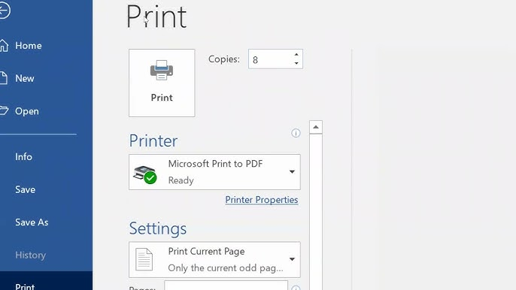
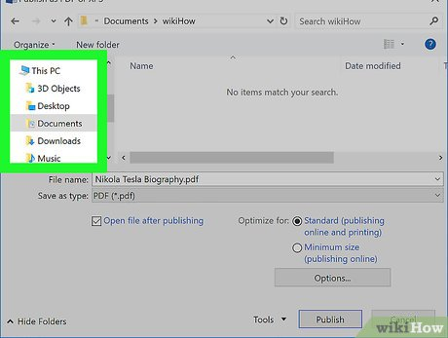
Microsoft Word ilə sənədinizi PDF formatında çap etmək olduqca sadə və asandır. Bu, sənədinizi daha geniş yayılmaq üçün daha uyğun, təhlükəsiz və çap üçün hazır vəziyyətə gətirir. PDF formatı sənədin orijinal formatını qoruyur, beləliklə sənədin təqdimatı və dizaynı heç bir dəyişiklik olmadan digər istifadəçilər tərəfindən açılabilir.
. Microsoft Word sənədini açın:
İlk olaraq, PDF-ə çevirmək istədiyiniz Microsoft Word sənədini açın.
2. "Fayl" menyusuna keçin:
Ekranın yuxarı sol hissəsində yerləşən "File" (Fayl) sekmesine klikləyin.
3. "Export" və ya "Save As" seçin:
Word versiyasına görə iki fərqli seçim ola bilər:
Word 2013 və sonrakı versiyalarında:
"Export" (İxrac et) seçimini seçin.
Sonra "Create PDF/XPS Document" (PDF/XPS sənədi yarat) seçin
Optimize for Standard Publishing (Optimal çap üçün): Bu seçim PDF sənədini yüksək keyfiyyətli edir, amma fayl ölçüsünü böyüdür.

Slide 7

Microsoft Word 365 və onun gələcək inkişafları haqqında məlumat vermək, həm proqramın hal-hazırda necə işlədiyini, həm də yaxın gələcəkdə hansı yeni xüsusiyyətlər və imkanlar gətirə biləcəyini başa düşməyə kömək edər. Aşağıda Microsoft Word 365 haqqında əsas məlumatlar və gələcək inkişaflarla bağlı gözlənilən yeniliklər verilmişdir.
Microsoft Word 365 aşağıdakı əsas xüsusiyyətləri ilə seçilir:
Bulud əsaslı xidmətlər: Sənədlər OneDrive ilə sinxronizasiya olunur və müxtəlif cihazlardan rahatlıqla əldə edilə bilər.
Əməkdaşlıq alətləri: Bir sənəd üzərində real vaxtda bir neçə istifadəçinin paralel olaraq işləməsi mümkündür.
Avtomatik yeniləmələr: Microsoft 365 abunəçiləri, proqramın yeni xüsusiyyətlərindən və təhlükəsizlik yeniləmələrindən dərhal faydalana bilirlər.
Yeni alətlər və xüsusiyyətlər: AI (süni intellekt) texnologiyaları ilə dəstəklənən yeni yazı və redaktə alətləri.
Microsoft Word 365 Nədir?
Microsoft Word 365, Microsoft 365 abunə xidməti daxilində mövcud olan bir versiyadır və Microsoft Word-un ən son versiyalarını ehtiva edir. Microsoft 365, bir neçə proqramı (Word, Excel, PowerPoint, OneNote və s.) bir araya gətirərək istifadəçilərə onlayn əməkdaşlıq, bulud saxlanması və yeni xüsusiyyətlər təklif edir.

Slide 8
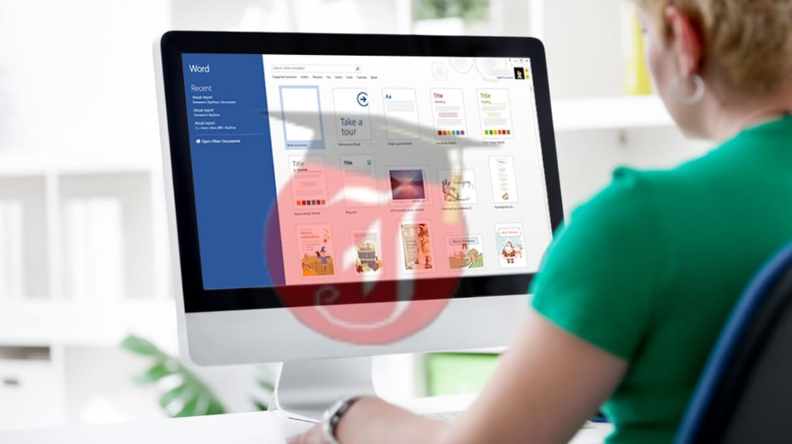
“MİCROSOFT WORD” İSTİFADƏ SAHƏLƏRİ
Microsoft Word, dünya üzrə ən geniş istifadə olunan mətn emalı proqramlarından biridir. Bu proqramın müxtəlif xüsusiyyətləri və funksiyaları onu hər sahədə geniş istifadə etməyə imkan verir. Microsoft Word-un istifadə sahələri çox genişdir və peşəkar həyat, təhsil, biznes, yazıçılıq, jurnalistika və şəxsi istifadə kimi bir çox sahələrdə mühüm rol oynayır. Aşağıda Microsoft Word-un müxtəlif istifadə sahələrini detallı şəkildə təqdim edirəm.
1. Təhsil
Microsoft Word, təhsil sahəsində çoxsaylı məqsədlər üçün istifadə olunur. Məktəblərdən universitetlərə qədər təhsil müəssisələrində müəllimlər və tələbələr tərəfindən aşağıdakı işlər üçün istifadə edilir:

Slide 9

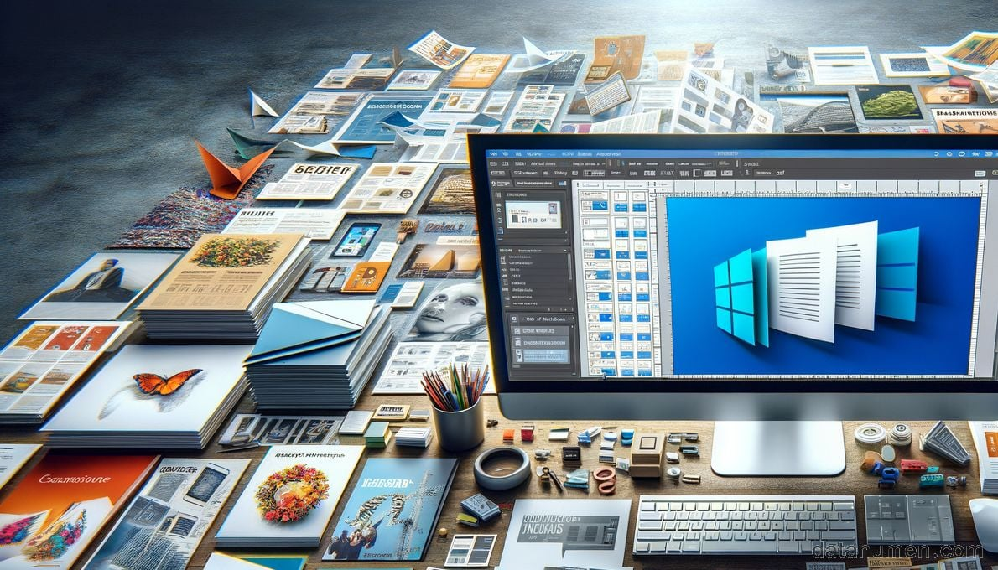

Word-də şablon düzəltmək" (yəni, Microsoft Word proqramında şablon düzəltmək) ifadəsi, bir şablonun (template) üzərində dəyişikliklər etmək və ya onu öz tələblərinizə uyğunlaşdırmaq
Word-də şablon, müəyyən bir sənədin strukturunu, formatını və dizaynını müəyyən edən bir öncül (predefined) sənəddir. Bu şablonları istifadə edərək müxtəlif növ sənədlər (məsələn, məktublar, hesabatlar, cv-lər, təqdimatlar) yarada bilərsiniz.

Slide 10
FİLE
HOME
İNSERT
Sənədi saxlamaq parollar qoymaq çap etmək üçün istifadə olunur
İnformasiyanın toplanılması ötürülməsi saxlanması üçün istifadə olunur
Hər hansı məlumatı əlavə etmək üçün istifadə olunur

Slide 11
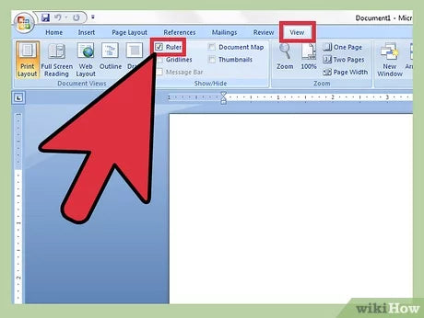
blar) istifadəçilərə sənədin müxtəlif hissələrini təşkil etməyə kömək edən bir xüsusiyyətdir. Bu xüsusiyyət, əsasən, "tab" açmağı və hər bir tabın iWord tabları (yəni, "Microsoft Word" proqramında taçində fərqli sənəd və ya işləmə sahəsini göstərməyi asanlaşdırır. Beləliklə, istifadəçi bir neçə sənədi eyni vaxtda işləyə bilər və onlara sürətli şəkildə keçid edə bilər.
Microsoft Word 2016, 2019, və Office 365 kimi versiyalarda "tab" funksiyası var, lakin əvvəllər, məsələn Word 2007 və 2010-da bu cür naviqasiya xüsusiyyətləri olmamışdı. Ancaq modern versiyalarında bu, xüsusilə böyük sənədlərlə işləyərkən və bir neçə sənəd üzərində paralel işləyərkən çox faydalıdır.
Tabları necə istifadə etmək olar?
Bir neçə sənəd açmaq: Hər bir sənəd ayrı bir tabda açılır. Tablar ekranın üst hissəsində yerləşir və istifadəçi istədiyi sənədə keçid edə bilər.
Tablar arasında keçid etmək: Bir sənədi seçmək üçün tabın üzərinə klikləyin. Bu, həmin sənədi aktivləşdirir.
Yeni tab açmaq: Yeni sənəd yaratmaq üçün "File" menyusundan "New" seçiminə gedə bilərsiniz və ya "Ctrl+N" qısa yolunu istifadə edərək yeni tab açmaq mümkündür.
Tablar haqqında əlavə məlumat:
Tab key: Bu "Tab" düyməsi, yazı yazarkən mətnin növbəti sütuna keçməsini təmin edir. Məsələn, yazı sahəsində mətni daha rahat düzəltmək üçün istifadə edilə bilər.
Tab Stili: Tablar vasitəsilə yazılı mətnin quruluşunu dəyişdirmək və ya sətir aralığını müəyyənləşdirmək mümkündür.
Əgər xüsusi bir məsələyə və ya funksiyaya dair sualınız varsa, daha ətraflı izah edə bilərəm.

Slide 12
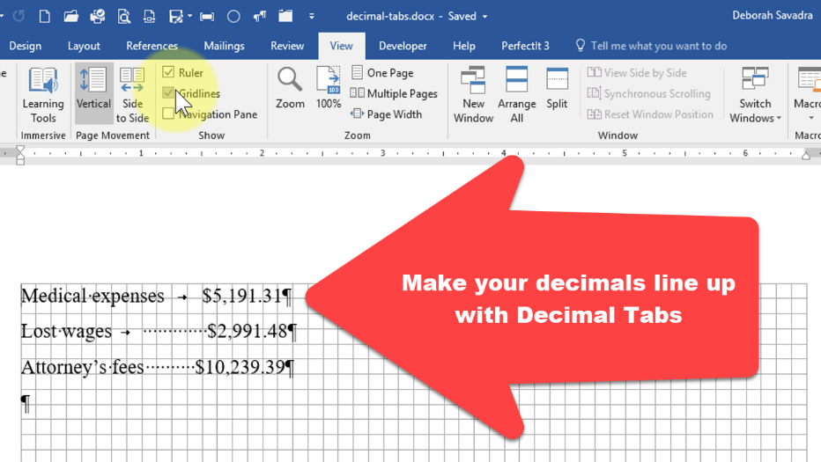
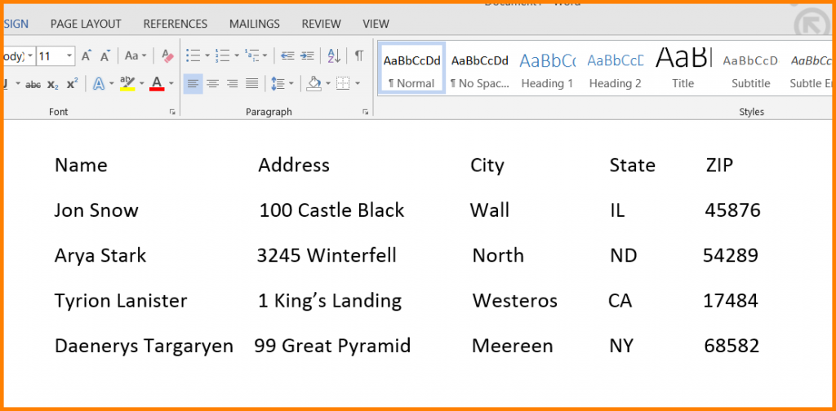
1. Word-də İşə Başlamaq
Əgər Word-də yeni bir sənəd yaratmaq istəyirsinizsə, bunu bir neçə şəkildə edə bilərsiniz:
Yeni sənəd yaratmaq: Ctrl + N düyməsini basaraq və ya proqramı açaraq yeni bir sənəd başlada bilərsiniz.
Mövcud sənəd açmaq: Ctrl + O istifadə edərək əvvəlcədən saxlanmış sənədi açın.
2. Mətnin Formatlanması
Yazı Tipi və Ölçüsü: Yazının görünüşünü dəyişdirmək üçün yuxarıdakı "Home" (Ana səhifə) sekmesindəki Font hissəsini istifadə edin. Buradan yazı tipini, ölçüsünü və stilini (qalın, italik, altı xəttli və s.) dəyişə bilərsiniz.
Sətir Aralığı: Mətnin sətir aralığını tənzimləmək üçün "Paragraph" (Abzas) bölməsindən istifadə edin. Burada, həmçinin, abzasın hizalanmasını da seçə bilərsiniz (sola, sağa, mərkəzə və ya iki tərəfə).
Sənəd paylaşmaq: Word sənədini birbaşa e-poçt vasitəsilə və ya bulud xidmətlərində (OneDrive, Google Drive və s.) paylaşmaq mümkündür.
Tablo və Qrafiklər: Daha kompleks sənədlər yaratmaq üçün cədvəllər və qrafiklər əlavə edə bilərsiniz. "Insert" tabında Chart seçərək qrafiklər əlavə edə bilərsiniz.
9. Qısa Yollar

Slide 13
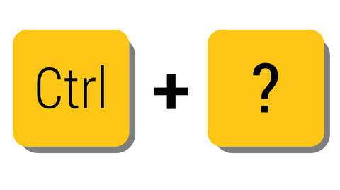

1. Home Tab (Ana səhifə tabı)
Bold (B): Qalın mətn yazmaq üçün istifadə edilir. Ctrl + B ilə qısa yolla aktivləşdirə bilərsiniz.
Italic (I): İtalik mətn yazmaq üçün istifadə edilir. Ctrl + I ilə qısa yolla aktivləşdirə bilərsiniz.
Underline (U): Altı xəttli mətn yazmaq üçün istifadə edilir. Ctrl + U ilə qısa yolla aktivləşdirə bilərsiniz.
Font Size: Mətnin ölçüsünü dəyişmək üçün istifadə edilir.
Font Color: Mətnin rəngini dəyişmək üçün istifadə edilir.
Text Highlight Color: Mətnin üzərinə rənglə vurğu etmək üçün istifadə edilir.
Align Text Left: Mətnin sola hizalanması üçün düymədir.
Center Text: Mətnin orta hizalanması üçün düymədir.
Align Text Right: Mətnin sağa hizalanması üçün düymədir.
Justify: Mətnin iki tərəfli hizalanması üçün istifadə edilir.
Bullets: Mətnə nöqtəli siyahı əlavə etmək üçün istifadə edilir.
Numbering: Mətnə nömrəli siyahı əlavə etmək üçün istifadə edilir.
Word-də Cədvəllər ilə işləyərkən formulalar əlavə etmək və hesablama aparmaq mümkündür:
Insert Formula: Cədvəl hüceyrələrində sadə hesablama və ya statistik əməliyyatlar aparmaq üçün istifadə edilir.

Slide 14
3. Page Layout Tab (Səhifə dizaynı tabı)
Margins: Səhifə kənarları (marginalar) təyin etmək üçün istifadə olunur.
Orientation: Səhifənin istiqamətini dəyişdirmək üçün (Şaquli və ya Üfüqi).
Size: Səhifə ölçüsünü dəyişdirmək üçün istifadə olunur.
Columns: Mətnin sütunlara bölünməsi üçün istifadə olunur.
Breaks: Səhifə qırılması (page break) və ya abzas qırılması (section break) əlavə etmək üçün istifadə olunur.
4. Review Tab (Gözdən keçirmə tabı)
Spelling & Grammar: Yazım səhvləri və qrammatik səhvləri yoxlamaq üçün istifadə olunur.
Thesaurus: Sinonimlər və antonomimlər axtarmaq üçün istifadə olunur.
Track Changes: Dəyişiklikləri izləmək funksiyasını aktivləşdirmək üçün istifadə olunur.
Comments: Şərh əlavə etmək və ya mövcud şərhləri oxumaq üçün istifadə olunur.
5. View Tab (Görünüş tabı)
Print Layout: Çap üçün görünüş rejimini aktivləşdirmək üçün istifadə olunur.
Web Layout: Veb səhifəsi görünüşünü aktivləşdirmək üçün istifadə olunur.
Outline: Abzasları və başlıqları görmək və tənzimləmək üçün istifadə olunur.
Zoom: Sənədin zoom səviyyəsini (böyütmə və ya kiçiltmə) dəyişdirmək üçün istifadə olunur.
6. File Tab (Fayl tabı)
New: Yeni sənəd yaratmaq üçün istifadə olunur.
Open: Mövcud bir sənədi açmaq üçün istifadə olunur.
Save: Mövcud sənədi yadda saxlamaq üçün istifadə olunur. Ctrl + S ilə qısa yolla saxlaya bilərsiniz.
Save As: Sənədi fərqli adla və ya formatda yadda saxlamaq üçün istifadə olunur.
Print: Sənədi çap etmək üçün istifadə olunur.
Share: Sənədi başqaları ilə paylaşmaq üçün istifadə olunur.

Slide 15
İZLƏDİYİNİZ ÜÇÜN TƏŞƏKKÜRLƏR!

